Slide 1


ANGULAR MODERNO
NUEVA SINTAXIS EN LAS ESTRUCTURAS DE CONTROL
Para mejorar la experiencia de los desarrolladores, han lanzado una nueva sintaxis de plantilla de bloque que ofrece potentes funciones con interfaces sencillas y declarativas.

Slide 2
ANGULAR MODERNO
NUEVA SINTAXIS EN LAS ESTRUCTURAS DE CONTROL
Se utiliza la nueva sintaxis de bloque para un flujo de control optimizado e integrado. Después de ejecutar estudios de usuarios, se identificó que muchos desarrolladores luchan con *ngIf, *ngSwitch y *ngFor
El flujo de control integrado permite:
Una sintaxis más ergonómica y cercana a JavaScript, por lo que es más intuitiva y requiere menos búsquedas en la documentación.
Mejor comprobación de tipos gracias a un estrechamiento de tipos más óptimo.
Es un concepto que existe principalmente en tiempo de compilación, lo que reduce la huella en tiempo de ejecución (haciéndola "desaparecer"), lo que podría reducir el tamaño de su paquete en hasta 30 kilobytes y mejorar aún más su puntuación Core Web Vital.
Está disponible automáticamente en sus plantillas sin importaciones adicionales.
Mejoras significativas en el rendimiento.

Slide 3
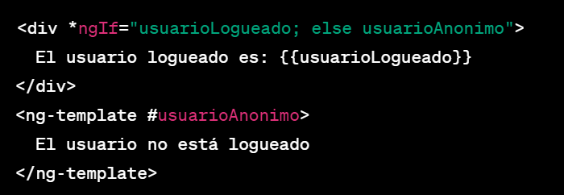
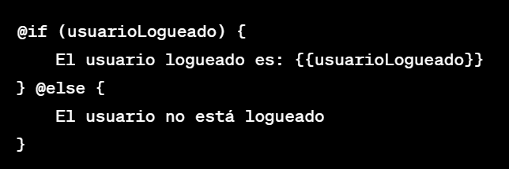
ANGULAR MODERNO
NUEVA SINTAXIS EN LAS ESTRUCTURAS DE CONTROL
ANTES
ngIf
AHORA

Slide 4
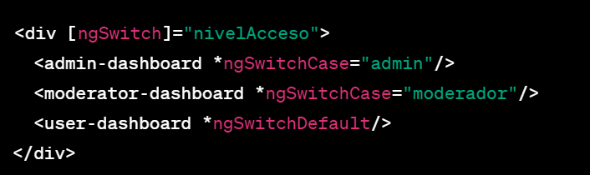
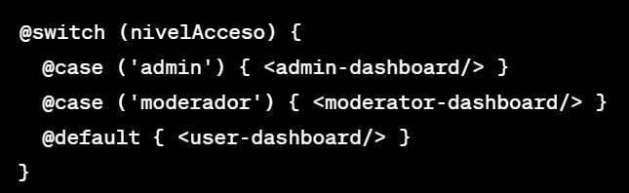
ANGULAR MODERNO
NUEVA SINTAXIS EN LAS ESTRUCTURAS DE CONTROL
ANTES
ngSwitch
AHORA

Slide 5
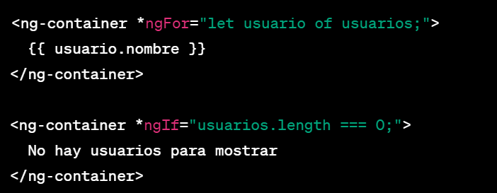
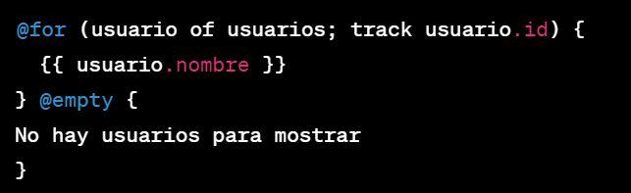
ANGULAR MODERNO
NUEVA SINTAXIS EN LAS ESTRUCTURAS DE CONTROL
ANTES
ngFor
AHORA

Slide 6
ANGULAR MODERNO
OTRAS COSAS A TENER EN CUENTA EN ANGULAR MODERNO
Los módulos tienden a desaparecer por componentes standalone
Se intenta que los errores se den en tiempo de compilación y no ejecución
Se busca la carga rápida de todo con distintas estrategias como la carga diferida, SSR, etc

